Slide 1
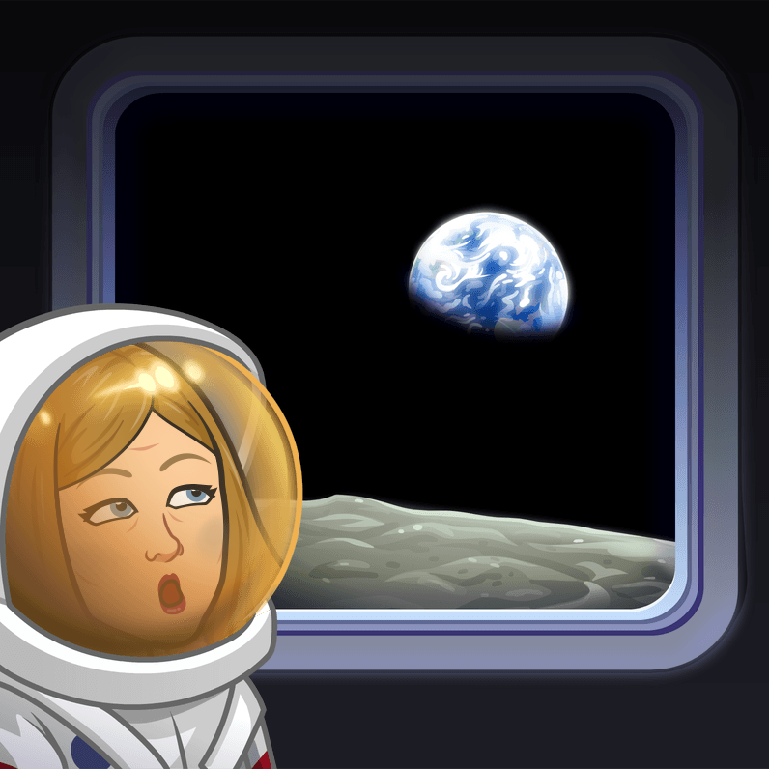
I dag skal vi arbeide digitalt. Du kan selv velge i hvilken rekkefølge du vil gjøre oppgavene.
Film
Kreativt arbeid
Lesing

Slide 2
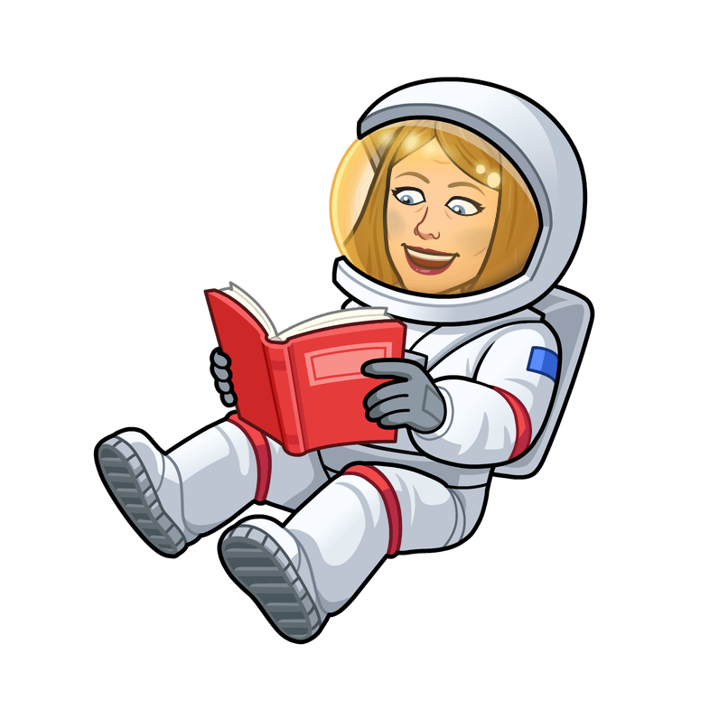
Lesing
Les teksten om månen
Gjør oppgavene som er limt inn i naturfagboka di
Tilbake

Slide 3
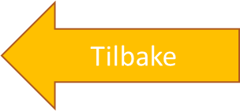
Film
1. Hva vet du om verdensrommet? Skriv tre setninger i naturfagboka
2. Se filmen
3. Skriv to setninger med det du lærte av filmen

Slide 4
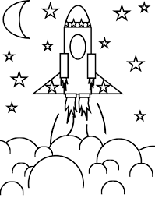
Kreativt arbeid
Lag en romrakett.
Velg om du vil fargelegge, eller om du vil tegne selv.

